Slide 1
Sound Colour Space Virtuelles Museum (16.06.2015)
Information Technology
Ontology
ER-Model

Slide 2
Information Technology for the Virtual Museum, 2008
Klaus Robering (ed)

Slide 3
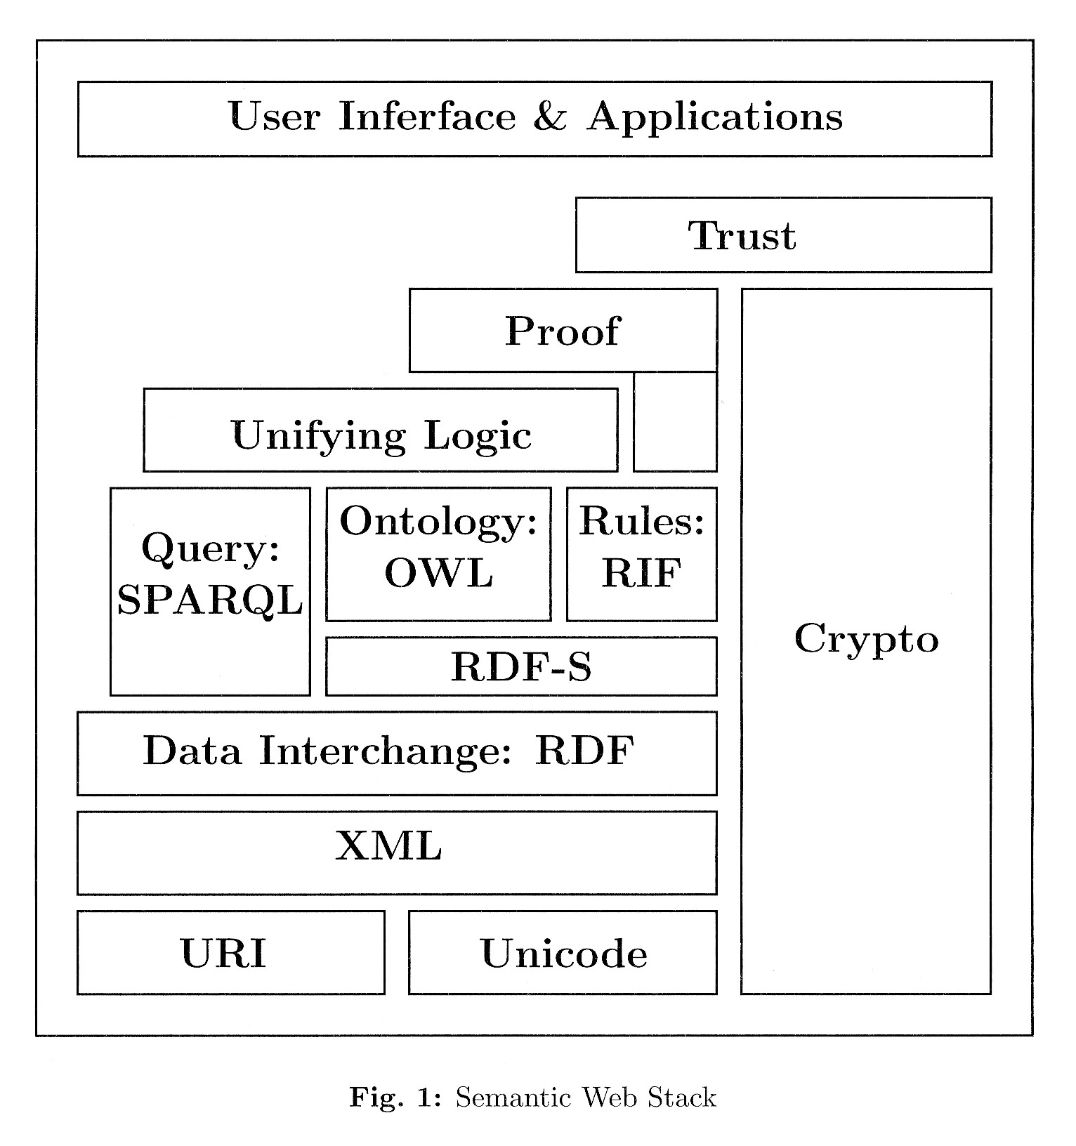
Semantic Web Stack
13
Notes:
Oreste Signore, p. 13

Slide 4
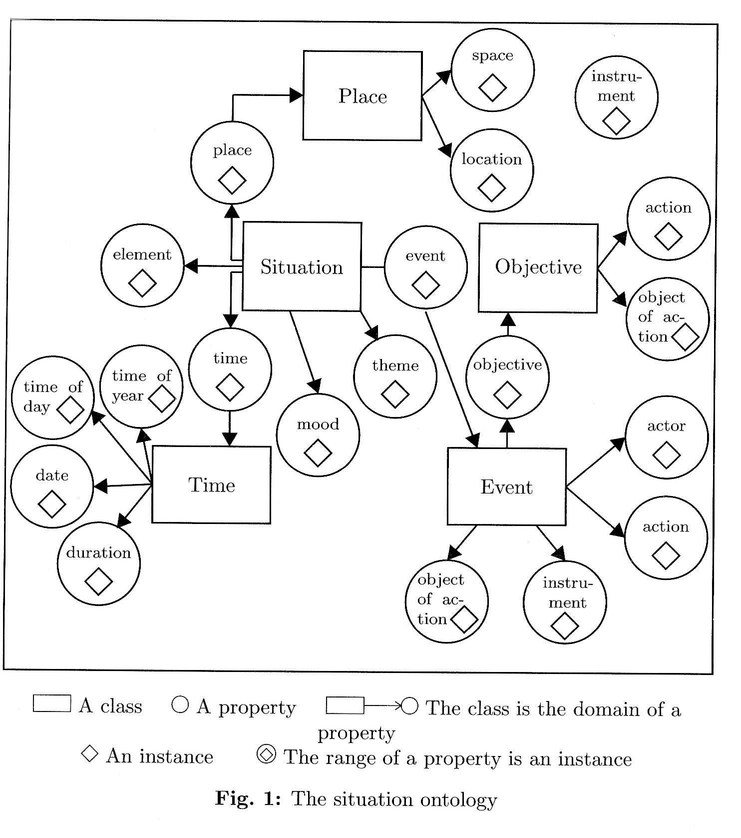
Situation Ontology
65
Notes:
Junnila et al, p. 65

Slide 5
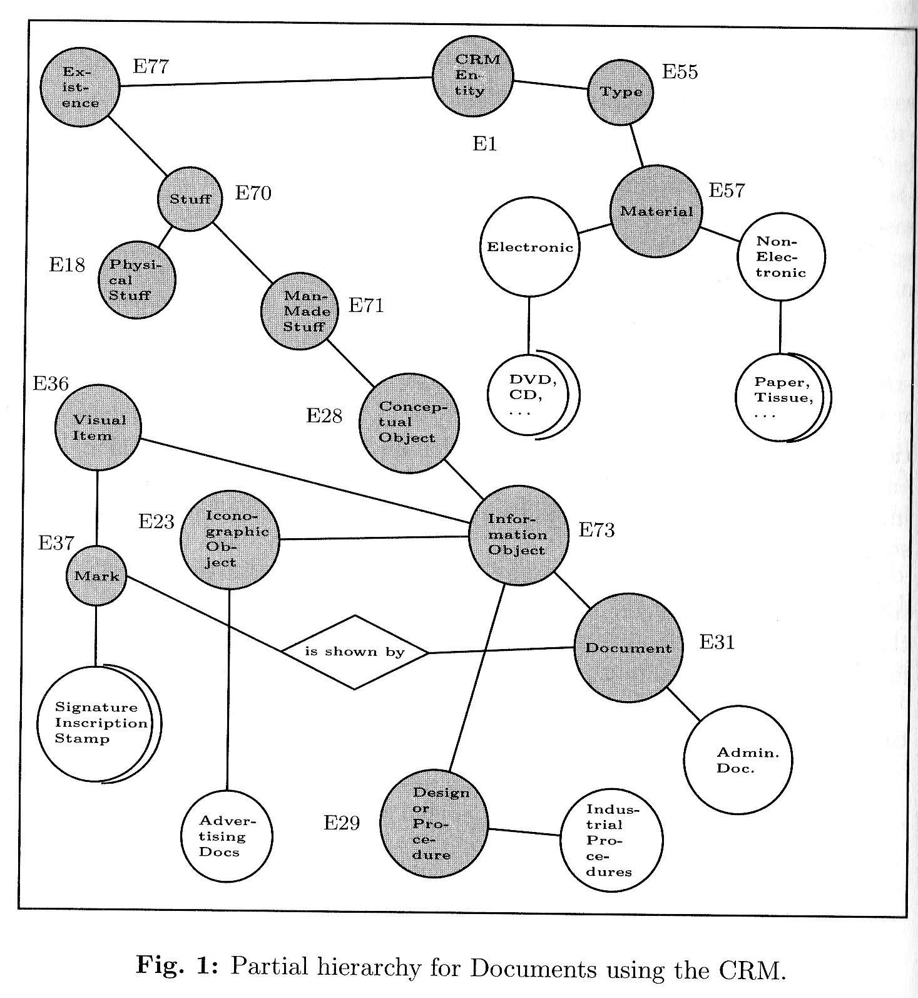
Partial hierarchy of Documents using the Conceptual Reference Model (CRM)
106
Notes:
Gouveia, Lira, p. 106

Slide 6
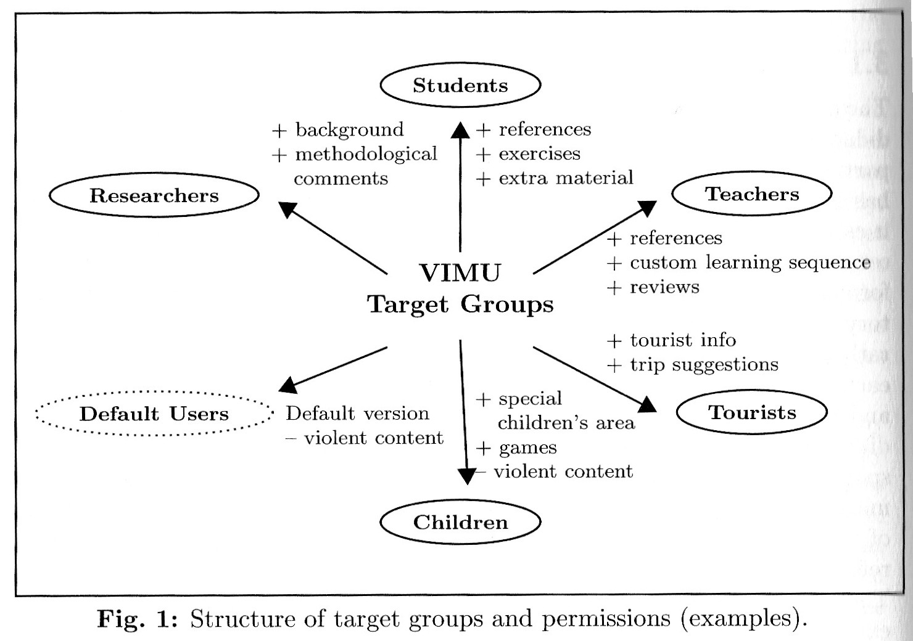
Target Groups and Permissions
124
Notes:
Granlie, Toft, p. 124

Slide 7
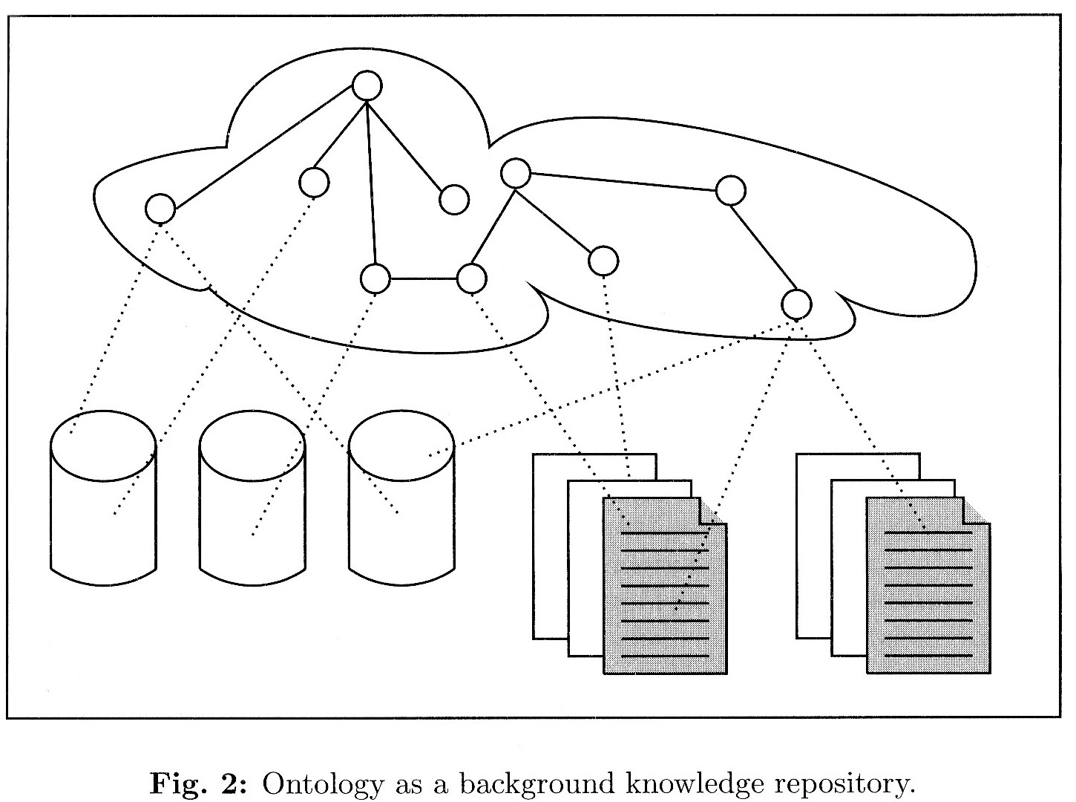
Ontology as a background knowldedge repository
129
Notes:
Granlie, Toft, p. 129

Slide 8
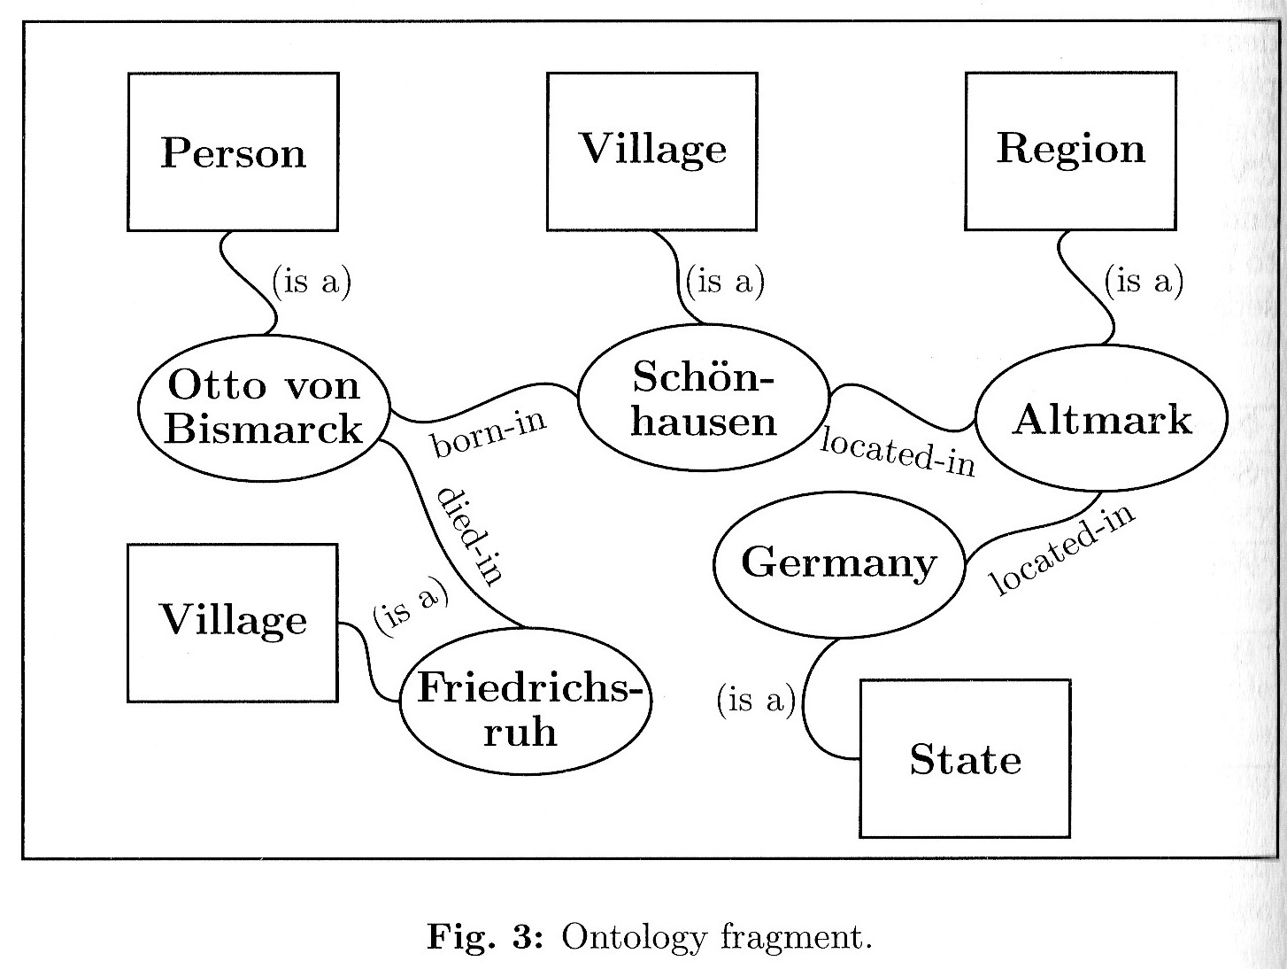
Ontology fragment
136
Notes:
Granlie, Toft, p. 136

Slide 9
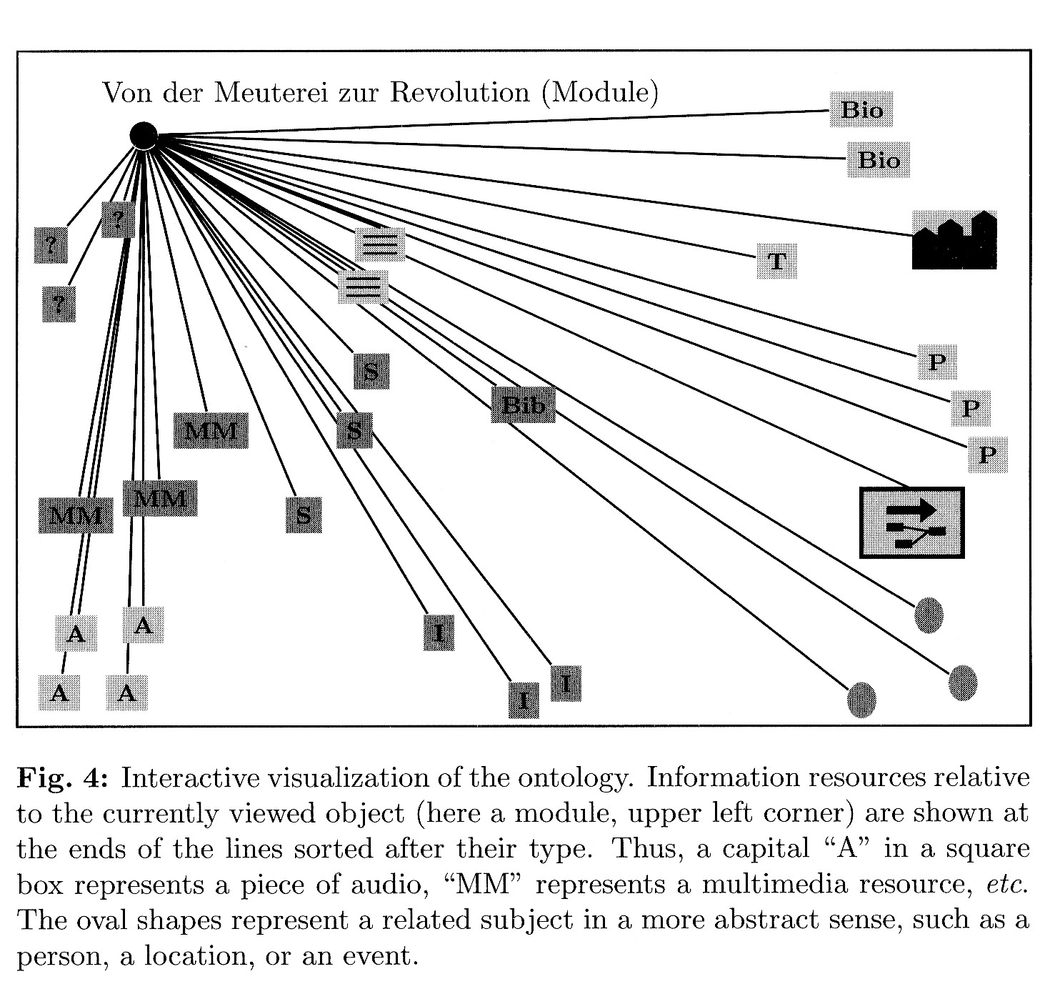
Interactive visualization of the ontology
141
Notes:
Granlie, Toft, 141

Slide 10
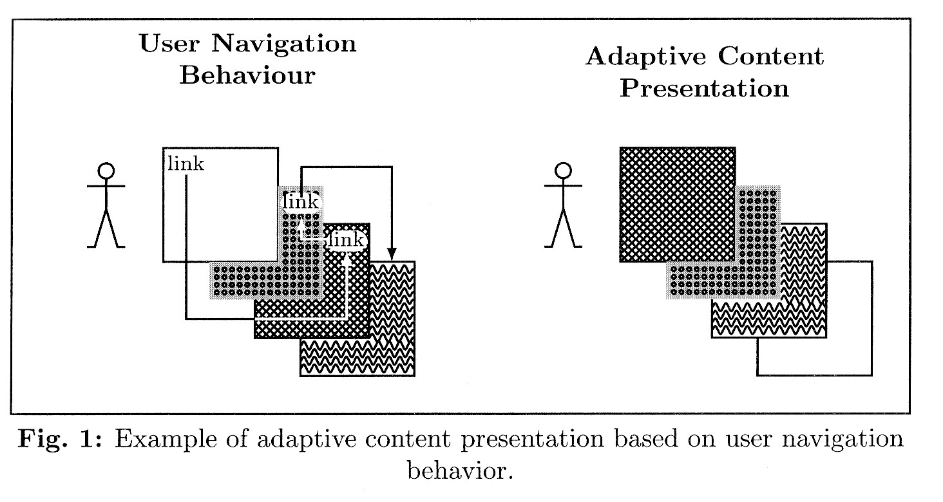
Adaptive content presentation
151
Notes:
Chongtai, 151

Slide 11
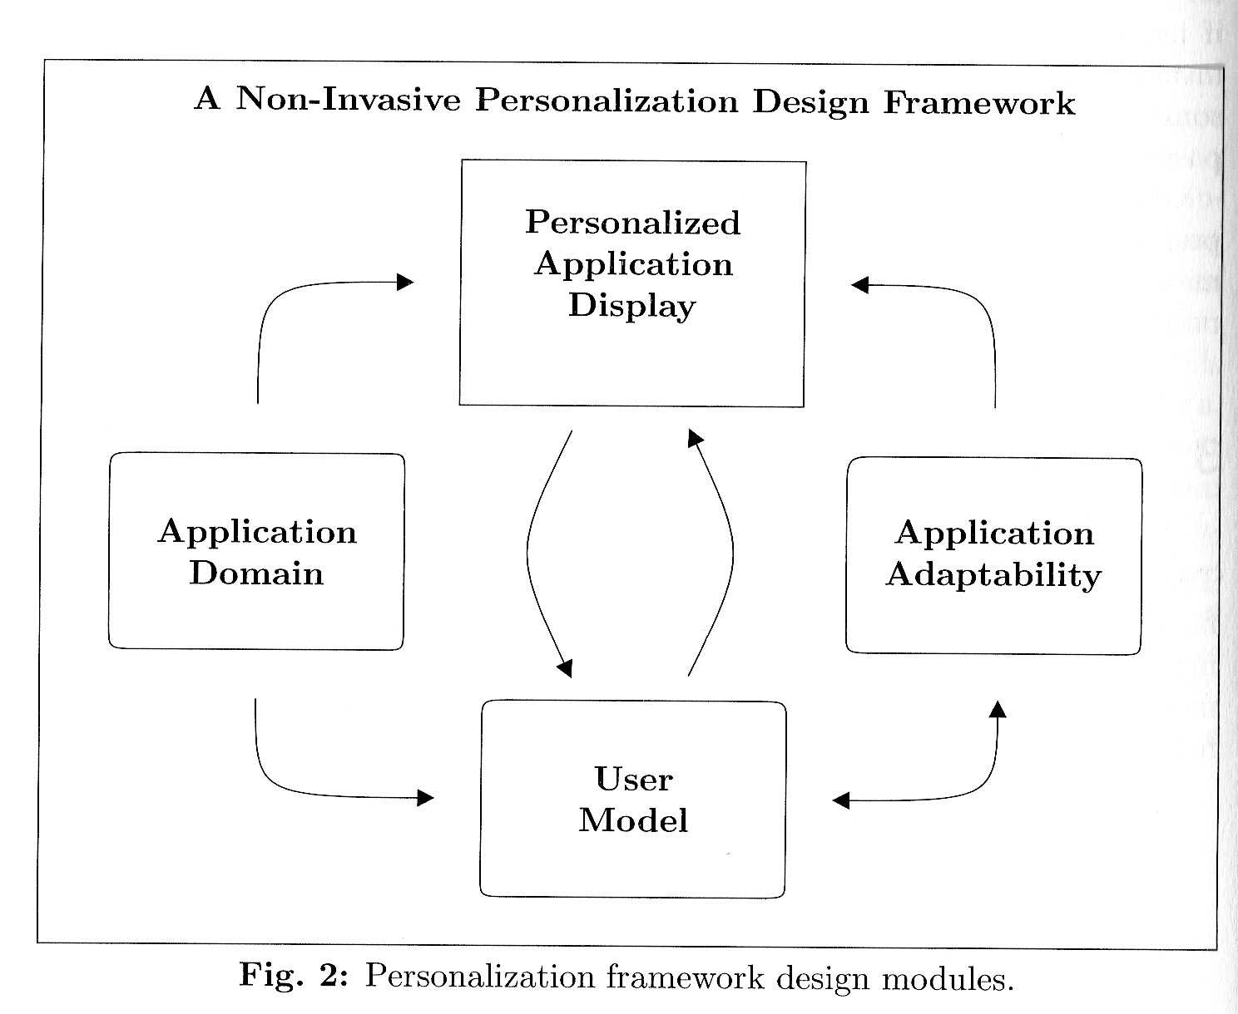
Personalization framework design modules
156
Notes:
Chongtai, p. 156

Slide 12
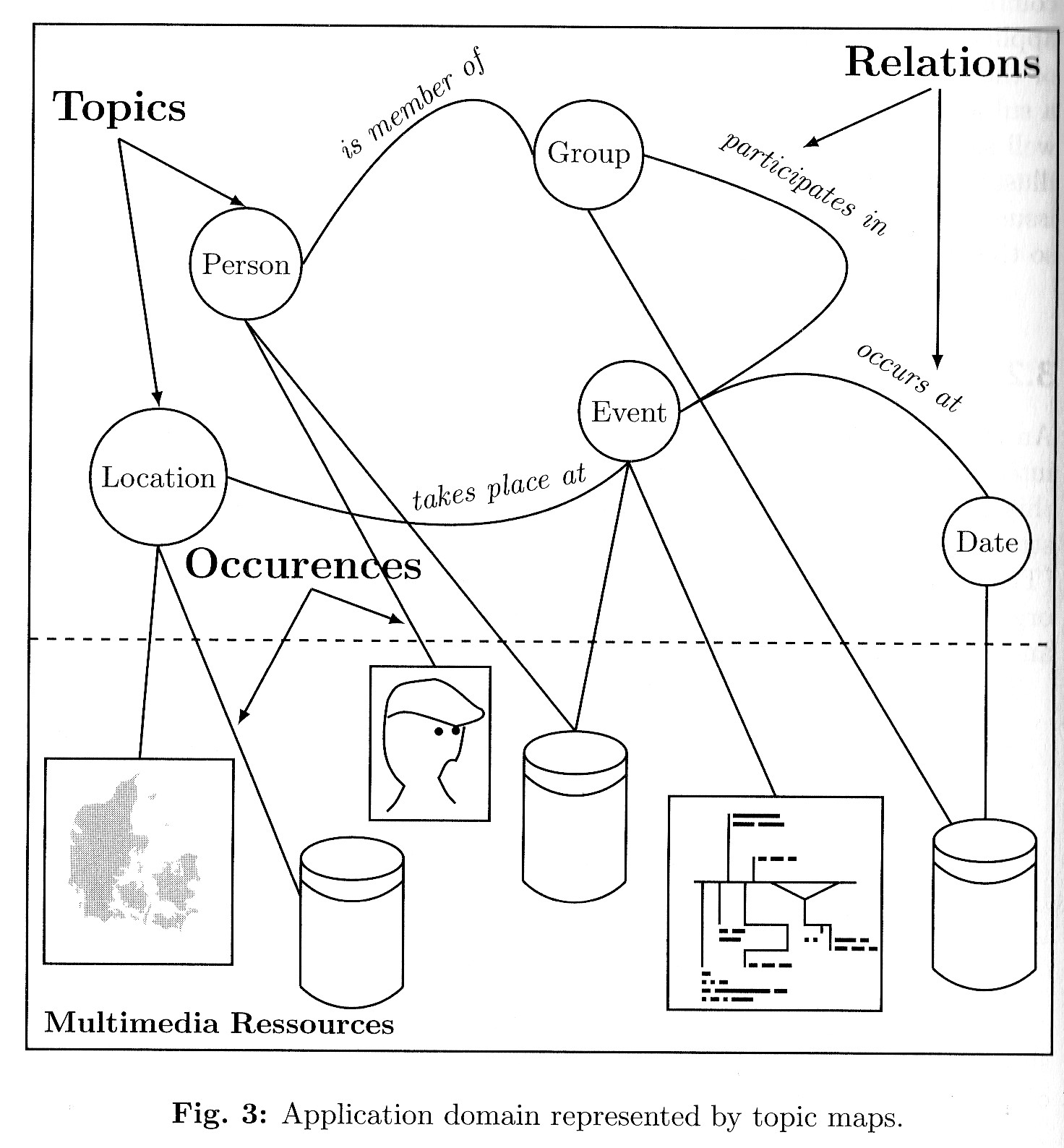
Application domain represented by topic maps
158
Notes:
Chongtai, 158

Slide 13
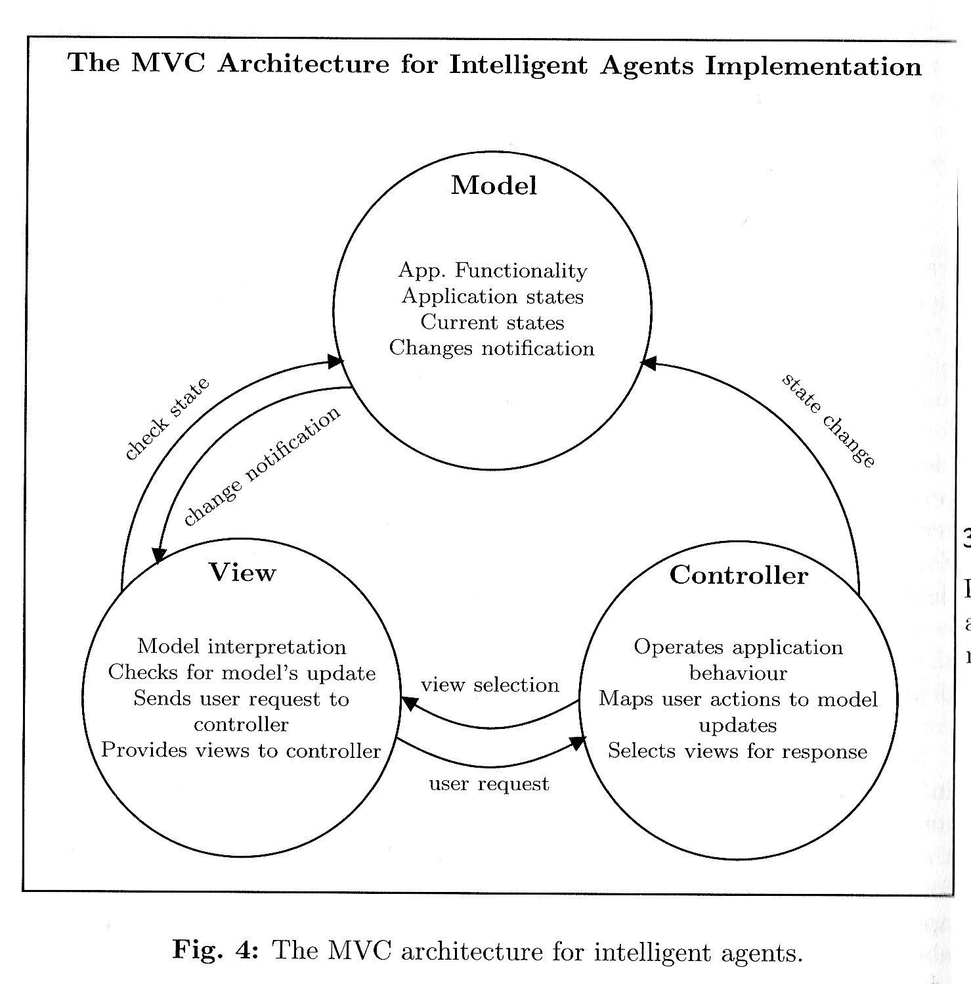
The MVC architecture for intelligent agents
164
Notes:
Chongtai, 164

Slide 14
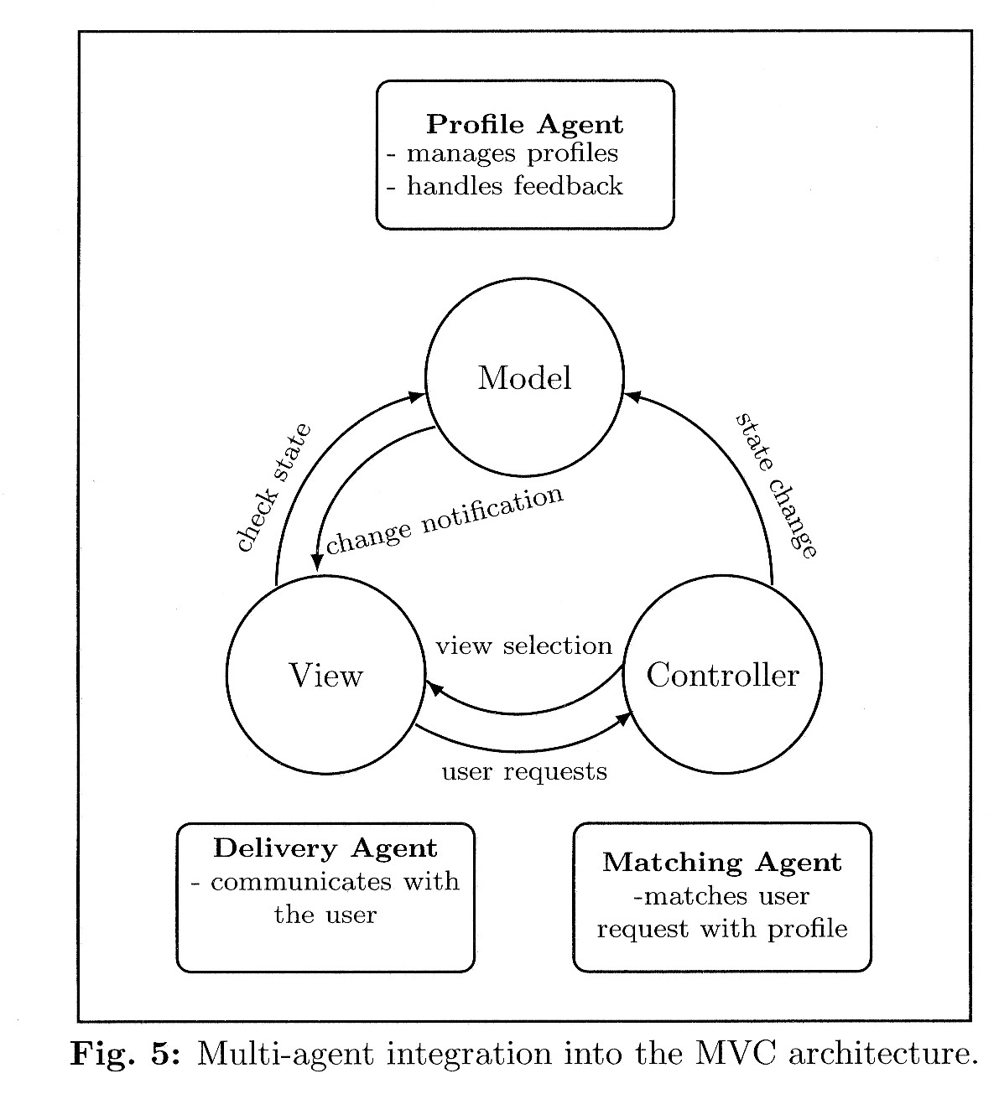
Multi-agent integration into MVC architecture
166
Notes:
Chongtai, 166

Slide 15
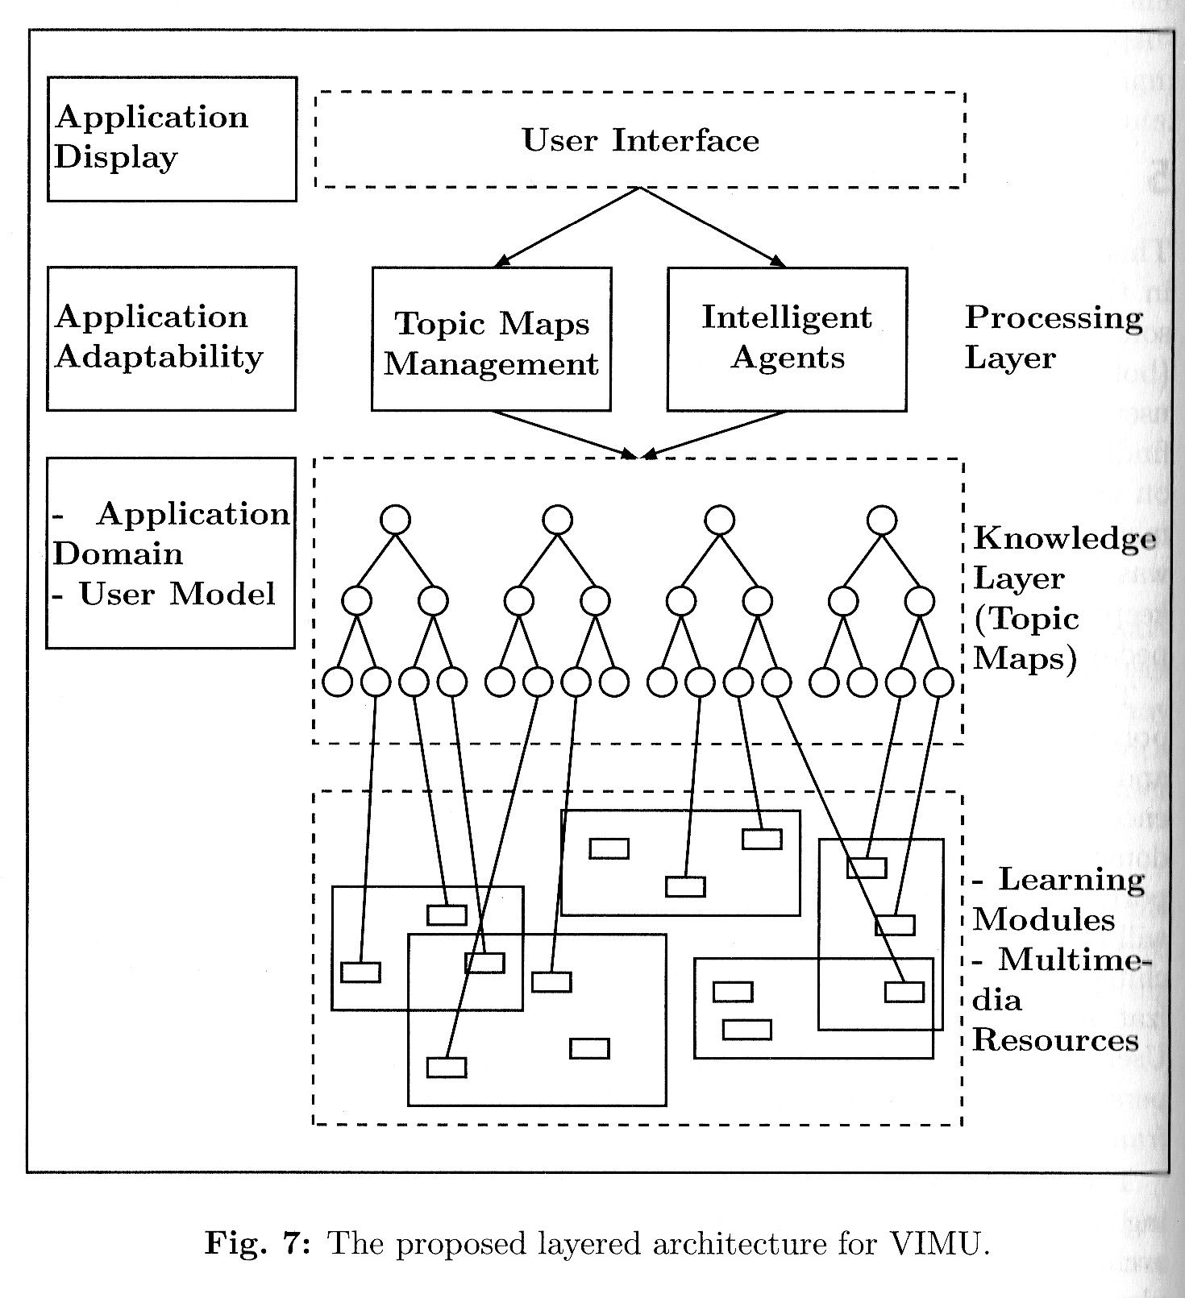
Layered architecture
174
Notes:
Chongtai, 174

Slide 16
Sound Colour Space Virtuelles Museum
ER-Modell
MySql
Stand: 16. Juni 2015

Slide 17
Museumsobjekte und ihre Ressourcen
 |  | Assemblage
ID
ID_MuseumsObj
ID_MuseumsObjRessource
 |  | MuseumsObj
ID
Bezeichnung
Beschreibung
 |  | MuseumsObjRessource
ID
dateiKennung
dateiName

Slide 18
«Ontologie»: Museumsobjekte
 |  | Assemblage
ID
ID_MuseumsObj
ID_MuseumsObjRessource
 |  | MuseumsObj
ID
Bezeichnung
Beschreibung
 |  | MuseumsObjRessource
ID
dateiKennung
dateiName
 |  | Themenhierarchien
ID
ID_Thema
ID_Thema_Parent
ID_Baumfarbe
 | ThemaDisziplinMuseumsObj
ID
ID_Thema
ID_Disziplin
ID_MuseumsObj
 |  | Thema
ID
Bezeichnung
Beschreibung
Relevanz
 |  | Baumfarbe
ID
Bezeichnung
Beschreibung
 |  | Disziplin
ID
Bezeichnung
Bezeichnung_ge
Beschreibung

Slide 19
Beschlagwortung: Museumsobjekt-Ressourcen
 |  | Assemblage
ID
ID_MuseumsObj
ID_MuseumsObjRessource
 |  | Schlagwort
ID
Keyword
Keyword_ge
 |  | MuseumsObjRessource
ID
dateiKennung
dateiName
jahresZahl
jahresZahl_2
is_unsicher
ID_Source
ID_Author
 |  | MuseumsObj
ID
Bezeichnung
Beschreibung
 |  | BeschlagwortungRessourcen
ID
ID_Schlagwort
ID_MuseumsObjRessource
Relevanz
 |  | Quelle
ID
ID_Autor
Titel
Jahr
Auflage
Verlag
Notes:
1-3;23-25;4-6;23-25;7-9;23-25;10-12;23-25;13-15;23-25;16-18;23-25;19-21

Slide 20
Ausstellung: Museumsobjekt-Positionierung
 |  | MuseumsObj
ID
Bezeichnung
Beschreibung
 |  | MuseumsObjPositionierung
ID
ID_MuseumsObj
ID_Raum
ID_Ausstellung
x_pos
y_pos
z_pos
 |  | Ausstellung
ID
Titel
Beschreibung
 |  | Raum
ID
Bezeichnung
Beschreibung
is_Ausstellungsraum
x_pos
y_pos
z_pos
nr_Exponat

Slide 21
Ausstellung: Kuratierung
 |  | Kuratierung
ID
ID_Ausstellung
ID_Person
ID_Rolle
is_verantwortlich
 |  | Ausstellung
ID
Titel
Beschreibung
 |  | Person
ID
Familienname
Vorname
Institut
Adresse
…
 |  | Rolle
ID
Bezeichnung
Beschreibung

Slide 22
Netzwerk aus gefärbten Baumgraphen
O
R
G
B
b
f
h
e
a
i
g
k
c
d
Maximale Wege
Pseudozyklen (mehrfarbige geschlossene Wege)
R-b-a Länge 2
R-b-R Länge 2
b-d-e-b Länge 3
b-c-d-e-b Länge 4
b-c-d-e-b Länge 4

Slide 23
END

Slide 26
 |  | vimu_test.Thema
ID : int(11)
Bezeichnung : varchar(256)
Beschreibung : text
Relevanz : tinyint(4)
v |  | vimu_test.MuseumsObjRessource
ID : int(11)
dateiKennung : varchar(6)
dateiName : varchar(256)
jahresZahl : int(11)
jahresZahl_2 : int(11)
is_unsicher : tinyint(1)
ID_Source : int(11)
ID_Author : int(11)
v |  | vimu_test.Raum
ID : int(11)
RaumName : varchar(128)
Beschreibung : text
is_Ausstellungsraum : tinyint(1)
x_pos : int(11)
y_pos : int(11)
z_pos : int(11)
nr_Exponat : int(11)
v |  | vimu_test.Raum
ID : int(11)
RaumName : varchar(128)
Beschreibung : text
is_Ausstellungsraum : tinyint(1)
x_pos : int(11)
y_pos : int(11)
z_pos : int(11)
nr_Exponat : int(11)
v |  | vimu_test.Disziplin
ID : int(11)
Bezeichnung : varchar(256)
Bezeichnung_ge : varchar(256)
Beschreibung : text
v |  | vimu_test.MuseumsObjPositionierung
ID : int(11)
ID_MuseumsObj : int(11)
ID_Raum : int(11)
ID_Ausstellung : int(11)
x_pos : int(11)
y_pos : int(11)
z_pos : int(11)
v |  | vimu_test.Themenhierarchien
ID : int(11)
ID_Thema : int(11)
ID_Thema_Parent : int(11)
ID_Baumfarbe : int(11)
v |  | vimu_test.BeschlagwortungRessourcen
ID : int(11)
ID_Schlagwort : int(11)
ID_MuseumsObjRessource : int(11)
Relevanz : tinyint(4)
v |  | vimu_test.MuseumsObj
ID : int(11)
title : varchar(256)
description : text
v |  | vimu_test.Assemblage
ID : int(11)
ID_MuseumsObj : int(11)
ID_MuseumsObjRessource : int(11)
v |  | vimu_test.Baumfarbe
ID : int(11)
Bezeichnung : varchar(256)
Beschreibung : text
v |  | vimu_test.Schlagwort
ID : int(11)
Keyword : varchar(256)
Keyword_ge : varchar(256)
v | vimu_test.ThemaDisziplinMuseumsObj
ID : int(11)
ID_Thema : int(11)
ID_Disziplin : int(11)
ID_MuseumsObj : int(11)
v |  | vimu_test.Ausstellung
ID : int(11)
Titel : varchar(256)
Beschreibung : text
v |  | vimu_test.Quelle
ID : int(11)
ID_Autor : int(11)
Titel : varchar(1024)
Jahr : int(11)
Auflage : tinyint(4)
Verlag : varchar(256)

